Slide 1
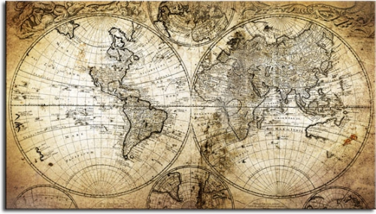
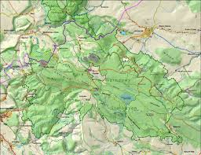

MAPY
www.gopr-krynica.pl

Slide 2
Co to jest mapa ?
Mapa - pewien model rzeczywistości - dwuwymiarowy rysunek przedstawiającym zmniejszony i uogólniony obraz Ziemi.
mapy się ją według określonych zasad, stosując przyjęte umowne środki graficzne

Slide 3
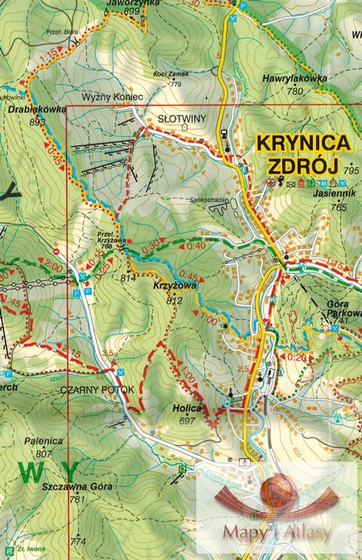
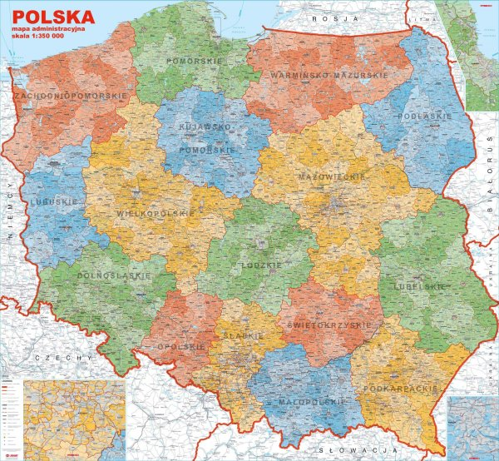
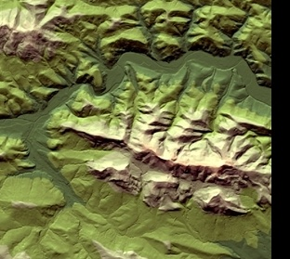
Rodzaje map
Mapa cieniowana
Mapa administracyjna

Slide 4
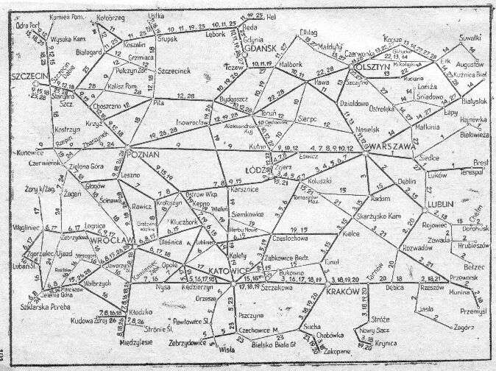
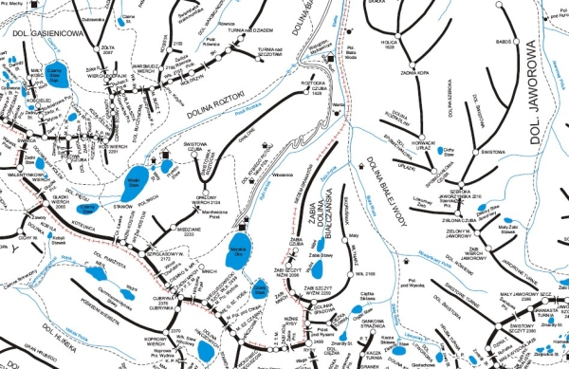
Rodzaje map
Mapa schematyczna

Slide 5
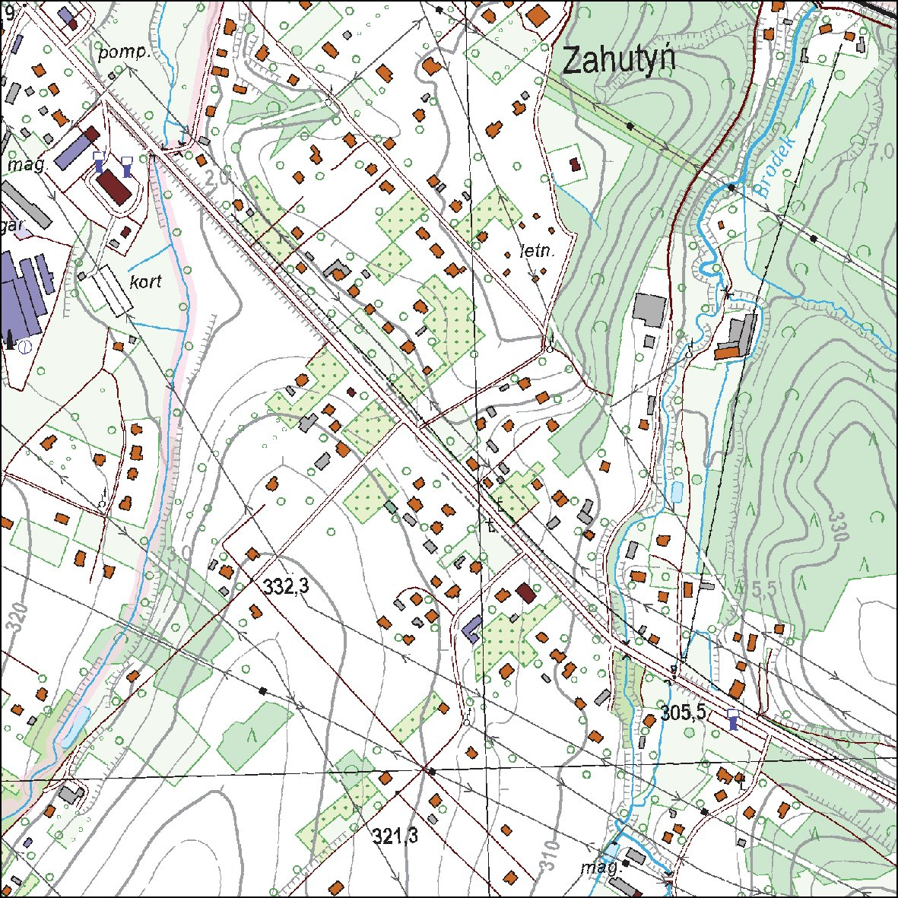
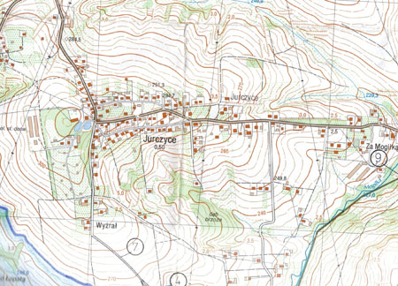
Mapy topograficzne

Slide 6
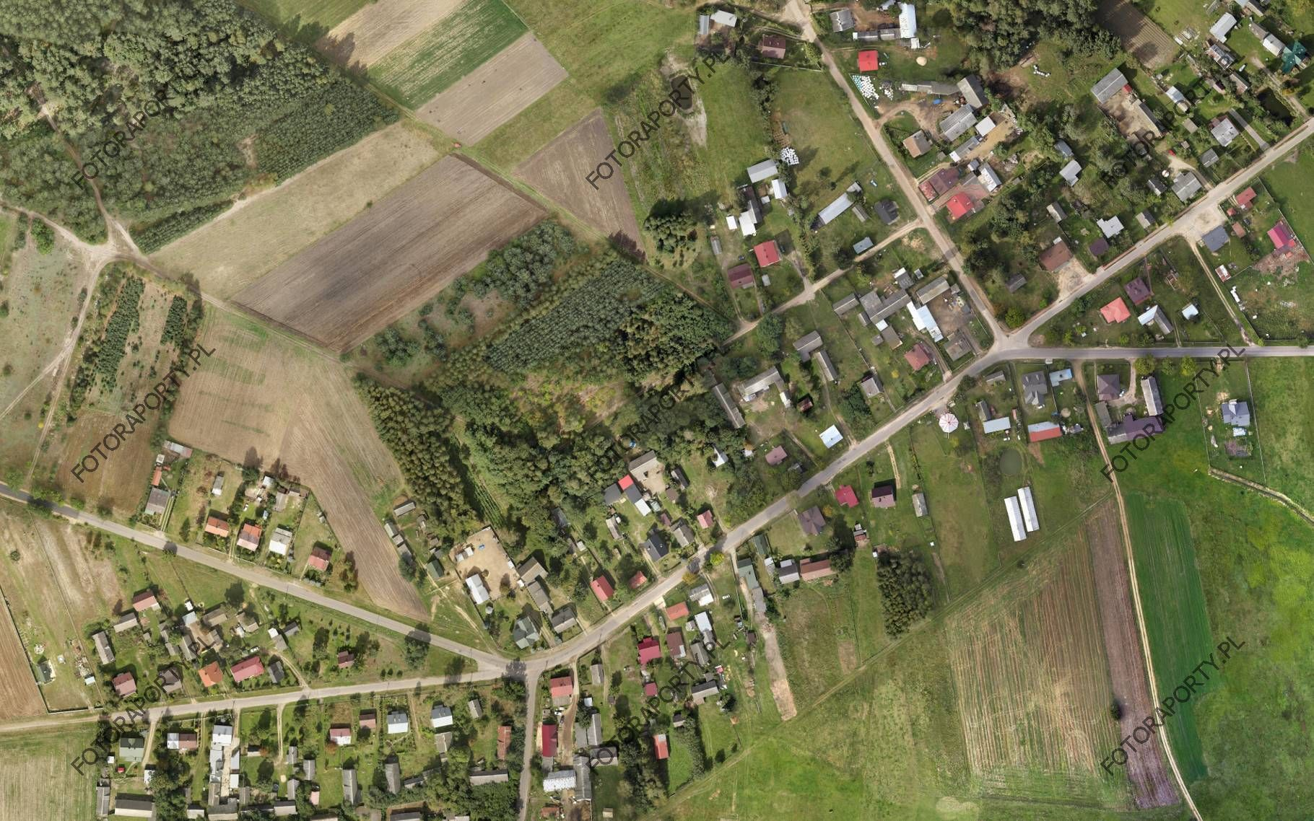
Ortofotomapa

Slide 7
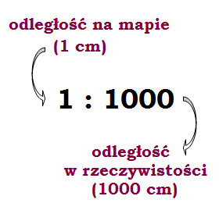

Skala mapy
jest to stosunek odległości na mapie do odpowiadającej jej odległości rzeczywistej. Jest liczona w linii prostej - nie uwzględnia ukształtowania powierzchni.

Slide 8
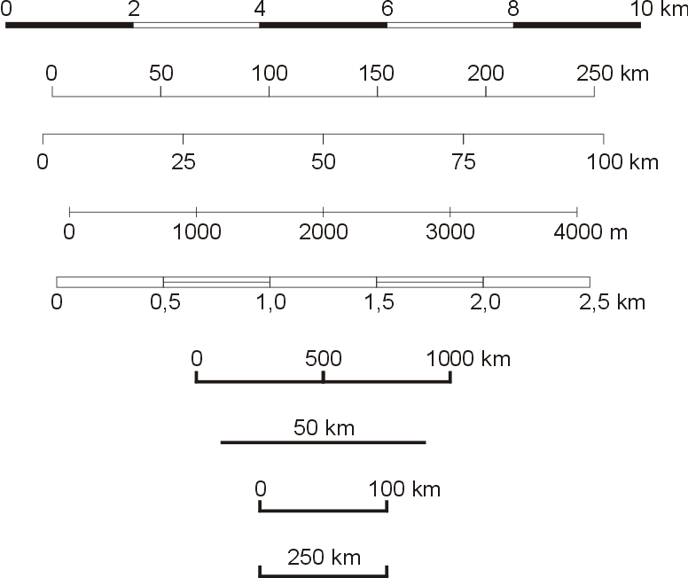
Skala mapy

Slide 9
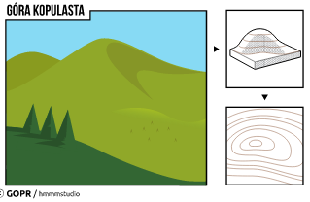
Rodzaje rzeźby terenu na mapie

Slide 10
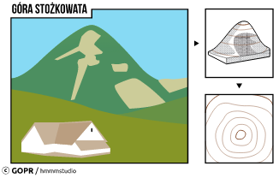
Rodzaje rzeźby terenu na mapie

Slide 11
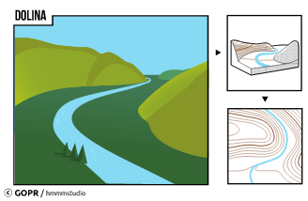
Rodzaje rzeźby terenu na mapie

Slide 12
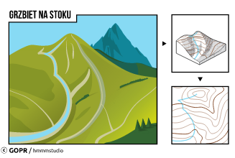
Rodzaje rzeźby terenu na mapie

Slide 13
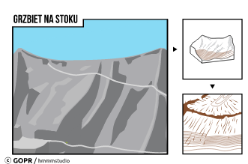
Rodzaje rzeźby terenu na mapie

Slide 14
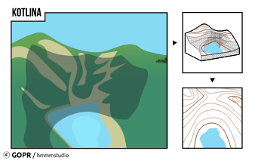
Rodzaje rzeźby terenu na mapie

Slide 15
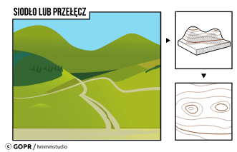
Rodzaje rzeźby terenu na mapie

Slide 16
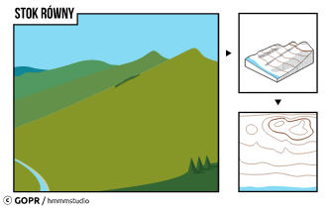
Rodzaje rzeźby terenu na mapie

Slide 17
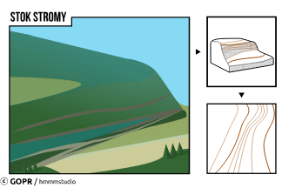
Rodzaje rzeźby terenu na mapie

Slide 18
Rodzaje rzeźby terenu na mapie

Slide 19
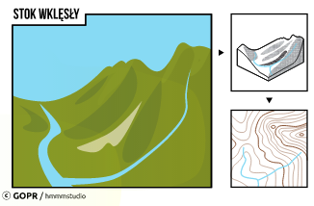
Rodzaje rzeźby terenu na mapie

Slide 20
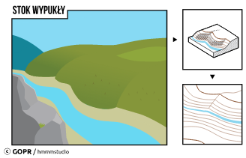
Rodzaje rzeźby terenu na mapie

Slide 21
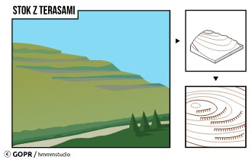
Rodzaje rzeźby terenu na mapie

Slide 22
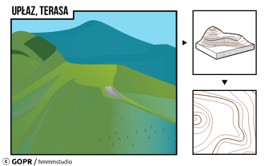
Rodzaje rzeźby terenu na mapie

Slide 23
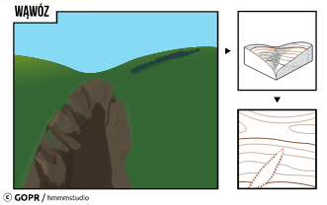
Rodzaje rzeźby terenu na mapie

Slide 24
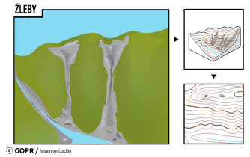
Rodzaje rzeźby terenu na mapie

Slide 25
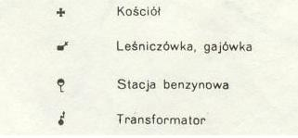
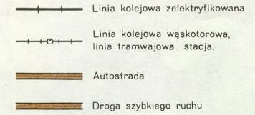
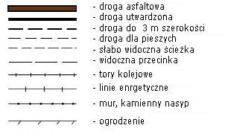
Znaki topograficzne
punktowe
linowe

Slide 26
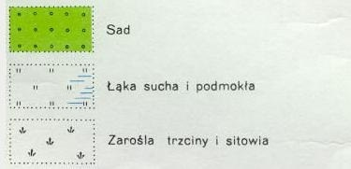

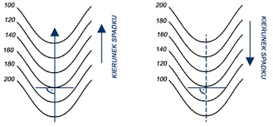


Znaki topograficzne
konturowe
objaśniające

Slide 27
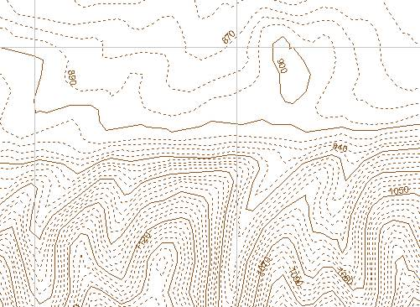
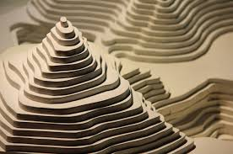
Warstwice
Warstwica / poziomica (izohipsa) - linia, która łączy na mapie punkty o tej samej wysokości.

Slide 28
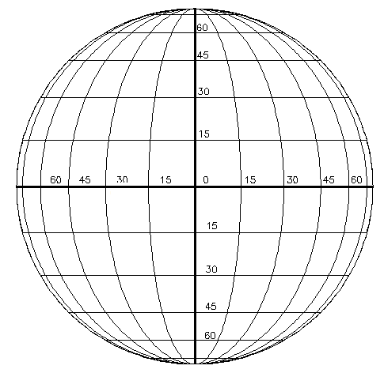
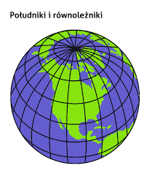
Siatka współrzędnych
Siatka geograficzna – układ południków i równoleżników na globusie lub w myślach na kuli ziemskiej. Południk zerowy i równik ziemski tworzą układ, względem którego wyznacza się współrzędne geograficzne.

Slide 29
Współrzędne geograficzne
Współrzędnymi geograficznymi nazywamy długość i szerokość geograficzną. Ich miarą są stopnie kątowe - stopnie i minuty:
1° (jeden stopień) = 60' (sześćdziesiąt minut)
1' (jedna minuta) = 60'' (sześćdziesiąt sekund)

Slide 30
Współrzędne geograficzne
Długość geograficzna
Za pomocą południków, czyli linii umownych, które łączą biegun północny z biegunem południowym, określać będziemy długość geograficzną.
Każdy południk:
jest tej samej długości - równa się połowie obwodu Ziemi,
ma kształt półokręgu,
wyznacza kierunek północ-południe,
zbiega się w biegunach.
Szerokość geograficzna
Szerokość geograficzną opisuje się przy pomocy równoleżników, które są prostopadłe do południków.
Równoleżniki:
każdy jest innej długości - najdłuższy jest równik, a im bliżej biegunów, tym są krótsze,
wszystkie są w kształcie okręgów,
wyznaczają kierunek wschód-zachód,
wszystkie są do siebie równoległe.

Slide 31
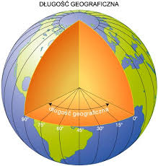
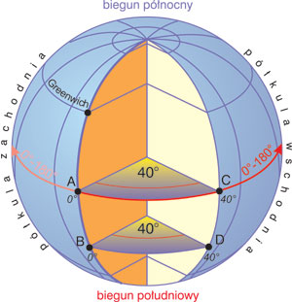
długość geograficzna (LON)

Slide 32
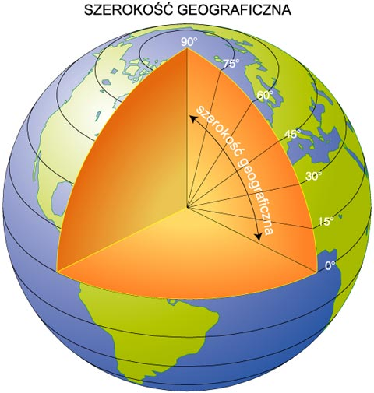
szerokość geograficzna (LAT)

Slide 33
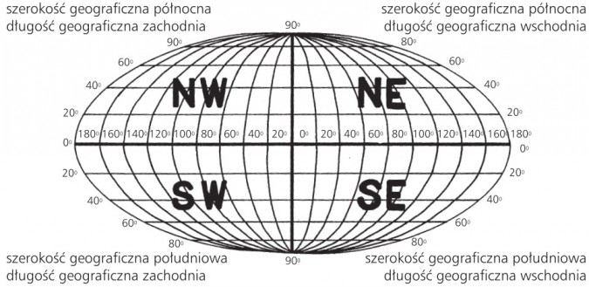
półkule

Slide 34
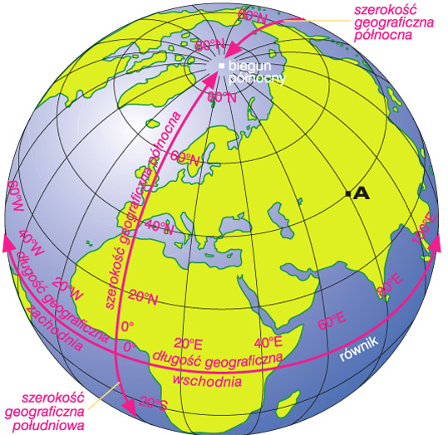
Siatka współrzędnych

